Slide 1


ご利用
実績

Slide 2










実績紹介（業務部）
・現場からのトラブル報告書集計
Before
After
現場からExcel報告
が来る報告書をランク
分けして集計表作成
Ｘ
ワンクリック
対策検討
トラブル一覧表
トラブル一覧表
各拠点から提出されるクレーム報告書を対策用の一覧表に取りまとめが煩雑で、担当者に負担がかかっておりました。重要なのは取りまとめた後のアクションだったのですが、中々対策検討に移れない状況でした。
担当者の作業をxoBlosで自動化、Windowsタスクスケジューラで、定期起動し、ランク分けされた表の取りまとめを瞬時に行うことが可能となり、いち早い対策を行える環境としました。

Slide 3

実績紹介（業務部）
・現場からのトラブル報告書集計
After
入力
Windowsタスク
スケジューラを活用
すれば定期的に報告書を
自動更新できるにゃ！
出力

Slide 4






実績紹介（購買部）
・注文データ仕訳登録
Before
After
発注
発注
ミスなく！
残業削減！
複数フォーマット
のデータ仕訳登録
ワンクリック
取引先A
取引先B
取引先C
Ｘ
取引先A
取引先B
取引先C
取込み
ﾊﾟﾀｰﾝﾏｽﾀ
製品卸業で、各社からのバラバラなフォーマットの注文データを、複数人で仕訳登録していた。
・担当者の精神的苦痛
・ミス多発 欠品と改善を望まれていた。
xoBlos導入後は、仕入先毎の異なった注文データを一度マスターに登録するだけで、基幹システムへの取込み作業をワンクリック自動化することに成功！
注文データは、WEB画面から提出頂く事で、メール受信の手間もなくし、ミスなく、残業時間の削減を実現。

Slide 5

実績紹介（購買部）
・注文データ仕訳登録（入力イメージ）
After
A社
B社
C社
A社、B社、C社
バラバラなレイアウトの
データからワンクリックで
一括抽出が可能！
入力

Slide 6

実績紹介（営業推進部）
・店舗売上実績データからの帳票作成
Before
After
販売管理システムより売り上げデータを抽出し売上推移表を作成
Ｘ
ワンクリック
店舗別売上推移表
店舗別売上推移表
販売管理システムから抽出した各店の売り上げ情報を店舗マスタ情報と付け合わせ、店舗別年間売上推移表を作成しておりました。店舗が増えるほどに負荷が増し、コストも増え、ミスも増えてしまう状況でした。
左記作業をワンクリック自動化、毎月作成していた店舗別推移表を出力したい時にワンクリックで出力可能な状況とし、コストを削減、ミスも無くし、リアルな経営判断材料を提供出来るようになりました。

Slide 7
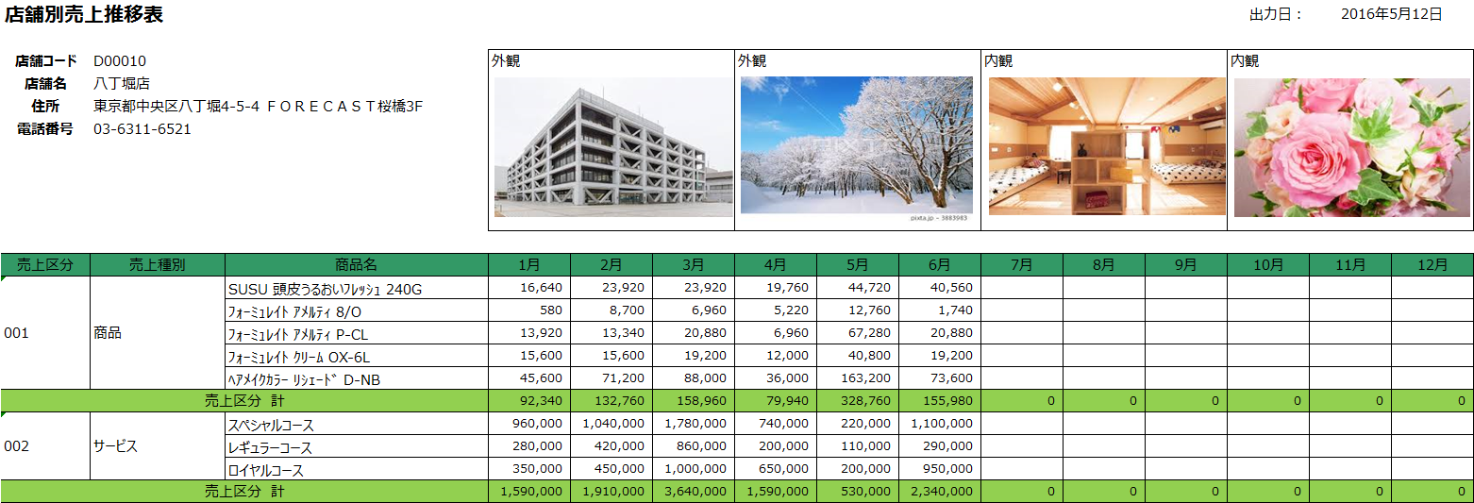
実績紹介（営業推進部）
・店舗売上実績データからの帳票作成
After
入力
マスターでメンテナンス
された店舗情報から
売上推移表を作成
画像付き！
出力

Slide 8





実績紹介（経理部）
・会計システムから出力されたデータで各種帳票作成
Before
After
各種会計システムから出力されたデータより
各種管理帳票を作成
Ｘ
ワンクリック
即
会議
各種帳票
各種帳票
会計システムから出力されるデータをもとに、様々な
帳票作成を人手で行っておりました。
会社規模が大きくなるほどに、作業者の負担が高まり、何か良い手がないかと検討しておられました。
xoBlos導入後は、常にアウトプットが出力可能となりました。会計システムデータ出力フォルダにバッチを仕込み、出力を検知して帳票を自動作成する仕組みとし、
必要時にはワンクリックでも作成可能としました。

Slide 9
実績紹介（業務部）
・現場からのトラブル報告書集計
After
入力
バッチがデータの
存在を検知すれば
自動帳票作成！と
最適な環境だにゃ
出力

Slide 10
今までの実績（事例）
・xoBlosは過去２５０社に様々な業務効率化を実現してきました。
ご利用部門 | 業務 | 改善業務説明 | 改善効果
経営企画 経理 | ・予算集計 ・売上集計 ・予算実績集計 | 拠点別・部門別・期間別の売上集計をExcelで実施しており、メンテナンスに大きな手間を掛けていた。 | 拠点、部門などのくくり条件設定をExcel表で行うことが出来、メンテナンスを楽に行うことが出来る様になった。
経理 | ・諸経費精算 | 各社員からExcelで送られてくる諸経費情報を、経理部の担当がマクロを活用して人力で集計していた。 | 収集したデータをxoBlosを活用して一括集計することが出来、月次の締め処理を円滑に行える様になった。
経理 | ・各種仕訳帳票 | 会計システムから出力するCSVデータを活用し、経理部門で資金繰り表や、固定資産台帳など、様々な仕訳帳票を作成していたが、大きな負担となっていた。 | お客様の勘定科目をExcelマスターとして作成頂き、そのルールでxoBlosが仕訳を自動化。お客様の欲しい帳票をワンクリックで作成出来る様になった。
経営企画 営業 | ・営業会議資料 | お客様営業会議の場で、週単位の数値変動を認識しにくい会議資料を利用しており、各営業担当の説明に無駄な時間を費やしていた。 | 期初計画及び営業報告の前週と今週の資料を比較、差異がある内容の抽出・色付け、会議のポイントを見易く資料化し、会議の時間を短く、充実させることに成功。
営業 | ・案件管理① | 営業活動管理をExcelで行っていたが、基幹の実績情報と情報を紐付けることが難しく、煩雑な管理状況となっていた。 | 営業活動情報はExcelから、販売実績情報は、基幹からCSV抽出された情報取込みを行い、一括した情報管理を行うことが出来る様になった。
営業 | ・案件管理② | 既にSFAを利用していたが、画面入力の手間に営業が悲鳴をあげていた。 | 営業の情報入力をExcelに戻し、xoBlosを使ってSFAが取込み可能なCSVデータを作成する形にしました。
営業事務 | ・請求書作成 | 顧客への固定請求フォーマットに個別対応を人力で行っていた。 | 販売実績CSVデータを取込み、顧客毎の固定請求フォーマットに対応した請求書を自動作成し、ミスをなくし、業務負荷を軽減し、残業代を削減することが出来た。
人事 | ・スキルアンケート | 社員のスキル情報を取得して見える化するために、人力で集計作業を行っていた。 | スキルアンケートをExcelで行い、取得した情報を抽出し、全社、部門毎、地域、役職、年齢それぞれの条件集計を行うことが出来る様になった。
人事 | ・勤怠管理 | タイムカードの情報を人事部がデータ化していた | 勤怠情報をExcelで集め、集計を自動化した。同時に人事システムへのCSV取込みデータを作成し、作業時間の単出、正確なデータ作成を実現しました。

Slide 11
今までの実績（事例）
ご利用部門 | 業務 | 改善業務説明 | 改善効果
現場 | ・現場業務改善 アンケート | 各工場製造現場の社員から業務改善提案を受け付け、実績ある提案を行った方へ報奨金を支払うような取り組みを行っていたが、集計作業と評価時の運用の手間から業務を円滑に実施することが出来ず、現場側も提案後のフィードバックが遅いことから良い推進が出来ない状況であった。 | 問題となっていた集計作業を自動化し、評価者が見易い形の一覧表を作成することで、フィードバックを円滑に行うことの出来る環境を提供しました。 一覧表からは、詳細シートへリンクを貼り、常に一覧表から詳細資料を確認取れる状態としました。
現場 | ・作業実績集計 | 現場の作業日報を作業工程毎にExcelで提出させていたが、集計する手間があり、分析データとして活用が出来ていなかった。 | Excelで蓄積してきた過去データ含めxoBlosへ取込み、グラフを含めた分析指標としてExcel帳票出力を実現、お客様現場の業務改善にお役立て頂きました。
購買 | ・注文データ 基幹取込み | 客先からバラバラのフォーマットで送られてくる注文データの基幹取り込みを手作業で行っていました。 | バラバラなフォーマットの取込み情報をマスター化し、現場のメンテナンス負荷を掛けずに業務公理化を実現、ミスなく、発注までのサイクルを効率化しました。
購買 | ・発注データ作成 | 製造業のユーザーで、カスタムメイドの商品設計をする担当者毎に設計書の作成を行っており、担当毎の方言により、「半角、全角」「ハイフン、横棒」「０、O」の違いなど、購買部門が商品マスターと紐付けを行いながら システムへの登録を行い、発注をしていた。 | 可能性ある方言を予めExcelでルール化し、xoBlosで自動名寄せすることで、取り込みをスムーズに行うことの出来る体制とした。合わせて設計者向けに、前回カスタム設計書と今回設計書の差分を見える化することで、発注ミスの軽減も同時に効果を得ることが出来た。
購買 | ・代理店管理 | 代理店管理をExcelで行っていたが、日々の活動実績を取り纏めることまでは出来ていなかった。 | 代理店登録及び情報修正をExcelで行い、実績情報はシステムから抽出された情報を取り込むことで、細かな代理店の活動状況までを管理出来る様になった。
情報システム | ・マーケティング 情報提供 | BI製品を活用し、ダッシュボードでマーケティング分析を行っていたが、コスト的にある一定の層だけが、活用出来ている状況で、各現場の担当者へはCSVでデータを提供する形で分析の負担を与えていた。 | 現場向けに串刺し条件マスターをExcelで作成し、BI製品から渡されるCSVデータをExcel帳票として作成、求めていた資料の作成をピボットデータ含め作成することが出来、判断を早めることに成功した。
情報システム | ・システム間連携 | 現場で、目的ごとにシステムの検討を行い、導入を行っていった結果、横の連携の出来ないシステムが複数存在する形となってしまった。 | お互いのシステムにインターフェイスを作成すには、費用が高く、xoBlosを中間ハブの役割で活用し、夜間に無人でデータ連携を行うことが可能となった。

Slide 12

〒１１３－００３３
東京都文京区本郷２－２７－２０ 本郷センタービル
TEL : ０３－５６８４－６８４０ / FAX : ０３－５６８４－６７７６
営業担当：web@iimhs.co.jp
https://www.iimhs.co.jp/
12

